Slide 1
前端训练营
模块二 前端工程化
林溪

Slide 2
一、Git与工作流
二、前端构建实战
三、自动化测试
四、自动化测试
五、Docker基础与k8s
六、Nginx必知必会
七、前端监控系统的搭建

Slide 3
一、 Git与工作流
Git功能场景实战
工作流
Eslint与代码规范
CI 持续集成
二、 前端构建实战
Webpack基础与性能优化
模块规范
TreeShaking
Webpack插件开发实战
Babel基础与插件开发
Lerna 在项目中应用
三、 微前端应用及
原理解析
在项目中集成Jest测试框架
使用Puppeteer构建自动化测试平台

Slide 4
三、自动化测试
在项目中集成Jest测试框架
使用Puppeteer构建自动化测试平台
四、 Docker基础与k8s
Docker基础与k8s基础
五、 Nginx必知必会
Nginx配置与实战
六、 Faas与Serverless
Serverless实战
FaaS平台搭建
七、前端监控系统的搭建
前端监控体系搭建
前端性能监控
前端异常监控
数据埋点
监控平台后端架构与开发

Slide 5
本课重点
Git与工作流
Webpack基础
Lerna包管理

Slide 6

一、Git与工作流

Slide 7
Git
development
工作区
暂存区
git add .
git commit –m
git add -A
git commit
--amend --no-edit
本地仓库
远程仓库
git branch xx
git checkout –b xx
git branch -d xx
git push origin –delete xx

Slide 8
本地仓库
远程仓库
HEAD
master
commitID=1
Origin/master
commitID=1
remotes
Origin/master
commitID=1
commitID=2
git fetch
master
commitID=1
HEAD
remotes
Origin/master
commitID=2
git merge
Origin/master
commitID=3
git pull
master
commitID=2
HEAD
remotes
Origin/master
commitID=2
git pull = git fetch + git merge
git pull --rebase = git fetch + git rebase

Slide 9
git merge
git rebase
公共分支不能rebase
git stash save
git stash pop
个人feature开发分支必须rebase

Slide 10
Git flow
工作流
优点：
缺点：
分支各司其职，覆盖大部分开发场景。
过于繁琐。
优点
预期 master 分支中任何 commit 都是可部署的
master 分支历史记录并不干净
严格按照流程执行，出现重大事故的情形会大大降低
对持续部署和 monorepo 仓库不友好

Slide 11
Github flow
工作流
优点：
缺点：
分支各司其职，覆盖大部分开发场景。
过于繁琐。
优点
预期 master 分支中任何 commit 都是可部署的
master 分支历史记录并不干净
严格按照流程执行，出现重大事故的情形会大大降低
对持续部署和 monorepo 仓库不友好

Slide 12
Gitlab flow
工作流
上游优先
upsteam first
Master
Pre-production
production
持续发布
版本迭代
优点

Slide 13
Gitlab flow
工作流
chery-pick
git chery-pick <commitHash|feature>
git cherry-pick A..B
转移从 A 到 B 的所有提交，不包括A
git cherry-pick A^..B
转移从 A 到 B 的所有提交，包括A

Slide 14
Eslint Prettier
Eslint校验代码语法
prettier统一格式化代码
.prettierrc

Slide 15
CI/CD 持续集成/部署
.gitlab-ci.yml

Slide 16
CI/CD 持续集成/部署
lint
build

Slide 17
CI/CD 持续集成/部署
assemble

Slide 18
CI/CD 持续集成/部署
build

Slide 19
模块管理
版本3.6.5
"core-js": "3.6.5"
"core-js": "~3.6.5"
3.6.x中最新的版本
"core-js": "^3.6.5"
3.x.x中最新的版本
npm 老版本
yarn
npm 5+
安装速度
串行
并行
缓存
并行
symlinks
版本统一性
不统一
统一
统一

Slide 20
模块管理
pnpm
不同于 yarn 和 npm， pnpm 使用**符号链接和硬链接**（可将它们想象成快捷方式）的做法来放置依赖，从而规避了从缓存中拷贝文件的时间，使得安装和卸载的速度更快。

Slide 21


Slide 22

Webpack配置
https://webpack.docschina.org/configuration/

Slide 23
Webpack
sourcemap
sourcemap
eval
source-map
eval-cheap-source-map
inline-cheap-source-map
cheap-source-map
inline-cheap-module-source-map
cheap-module-source-map
inline-source-map

Slide 24
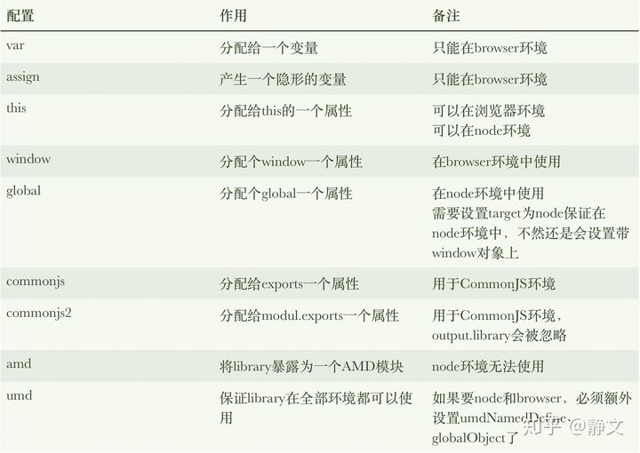
Webpack
libraryTarget
设置library的暴露方式
var
assign
this
window
global

Slide 25
Webpack
libraryTarget
设置library的暴露方式
exports.
commonjs2

Slide 26
CommonJS规范
模块标识(module)、模块定义(exports) 、模块引用(require)
exports.hello
module.exports.hello
永远导出的是module.exports
ESmodule规范
export 、export default、 import
export {hello}
export default hello
export {hello}; import {hello} from “a”
export default hello; import hello from “a”

Slide 27
Webpack
libraryTarget
设置library的暴露方式
module
输出ES模块
https://webpack.docschina.org/blog/2020-12-08-roadmap-2021/#ecmascript-modules

Slide 28
Webpack
libraryTarget
设置library的暴露方式
amd
输出AMD模块
Asynchronous Module Definition
define(“moduleA”,[], function(require, exports, module){
});
require([“a”, “b”], function(a, b){
});

Slide 29
Webpack
libraryTarget
设置library的暴露方式
umd
输出webpackUniversalModuleDefinition模块
支持commonjs、commonjs2、amd，可以在浏览器、node中通用

Slide 30
Webpack
libraryTarget
设置library的暴露方式
umd
output.library.umdNamedDefine
是否匿名 define

Slide 31
Webpack
libraryTarget
设置library的暴露方式
system

Slide 32
Webpack
libraryTarget
设置library的暴露方式
jsonp

Slide 33
Webpack
构建目标
target
多种运行环境的构建
async-node
node
esX
electron-main
node-webkit
browserslist
electron-renderer
web
electron-preload
webworker

Slide 34
Webpack
构建目标
target
多种运行环境的构建

Slide 35
Webpack
外部扩展
externals

Slide 36


Slide 37
Lerna

Slide 38
Lerna

Slide 39
Lerna

Slide 40
Lerna

Slide 41
Lerna

Slide 42
Lerna

Slide 43
Lerna

Slide 44
Lerna

Slide 45

微前端single-spa

Slide 46
https://www.jianshu.com/p/785c2ca5a886
https://www.cnblogs.com/zhuanzhuanfe/p/7644846.html
超大型系统开发痛点
模块之间耦合
解决方案
模块上线影响范围大
主模块与子模块分离
代码合并难
独立开发
不能并行迭代
独立部署
沟通成本高
独立运行

Slide 48
系统
公共库
公共资源
header
footer
公共组件
子应用A
子应用B
menu
iframe
子应用C
子应用D

Slide 49


微前端架构设计
主框架与子应用集成的方式
优点
缺点
构建时组合
可合并公共模块，进行优化
模块间有耦合
对子模块有侵入
运行时组合
单独构建打包，完全解耦
子模块之间不能合并优化
对子模块无侵入

Slide 50
微前端架构设计
子应用入口
优点
缺点
HTML Entry
子应用是完整方案
子应用独立，无法构建时优化
样式隔离
JS Entry
构建时可优化
子应用不完整，依赖容器节点
所有资源打包成JS，无法并行下载
样式不隔离，需要处理

Slide 51
微前端架构设计
如何挂载子应用
优点
缺点
iframe
样式隔离
URL不同步，刷新状态丢失
js隔离
Dom不共享，居中弹框？
变量隔离，登录状态传递？
体验不好

Slide 52
微前端架构设计
如何挂载子应用
优点
缺点
iframe
样式隔离
URL不同步，刷新状态丢失
js隔离
Dom不共享，居中弹框？
变量隔离，登录状态传递？
体验不好

Slide 53
single-spa 微前端
应用的生命周期
load
调用 app.loadImpl 加载脚本
bootstrap
用 app.bootstrap 作引导处理
mount
调用 app.mount 挂载内容，失败时 unmount
首先对应用中的包执行 unmountThisParcel 方法，
其次调用 app.unmount 卸载内容
unmount
unload
调用 app.unload 卸载脚本，卸载后移除 app.bootstrap、
app.mount、app.unmount、app.unload 等属性

Slide 54

single-spa 微前端
处理流程
1
全局劫持 hashchange、popstate 事件，绑定 reroute 函数；
并捕获单页应用中的绑定函数，以备后续处理。
2
registerApplication(appName, applicationOrLoadingFn, activityFn, customProps) 注册应用。该过程将调用 reroute 函数加载应用脚本；其他使用 registerApplication 注册的应用将在等待状态，直到 reroute 递归调用时才予加载。
3
start() 启动应用，该过程也将调用 reroute 函数。start 若未执行，reroute 将只加载应用脚本，但不会调用应用脚本内的 bootstrap、mount、unmount 等生命周期函数。
4
监听到 hashchange、popstate 事件，触发 reroute 函数卸载、挂载应用。对于挂载的应用，捕获到的绑定函数会在 reroute 尾端手动调用

Slide 55
single-spa 微前端
包
{
id: number; // id
name: string; // 包名
parentName: string;// 父包名或应用名
parcels: {},// 包，以 { id: parcel } 形式存储
status: NOT_LOADED | LOADING_SOURCE_CODE | NOT_BOOTSTRAPPED | BOOTSTRAPPING | NOT_MOUNTED | MOUNTING | UPDATING | LOAD_ERROR | MOUNTED | UNMOUNTING | SKIP_BECAUSE_BROKEN;// 状态
customProps: { [key: string]: any }; // 自定义属性，包含 domElement 挂载节点
bootstrap: (props: { customProps, name, mountParcel, singleSpa }) => Promise; // 引导函数
mount: (props: { customProps, name, mountParcel, singleSpa }) => Promise; // 挂载函数
update: (props: { customProps, name, mountParcel, singleSpa }) => Promise; // 更新函数 unmountThisParcel: () => Promise; // 卸载接口，内部会调用 parcel.unmount 方法
unmount: (props: { customProps, name, mountParcel, singleSpa }) => Promise; // 卸载函数
unload: (props: { customProps, name, mountParcel, singleSpa }) => Promise; // 卸载脚本函数 timeouts: { bootstrap, mount, unmount, unload };// 超时设置
}

Slide 56

作业
在线运行
用上次写的monaca编辑器，添加一个运行按钮
实时预览

